Slide 1
データの活用①
情報Ⅰ No.2２

Slide 2
第4章３節
データの活用①
１．データの収集と整理
２．数値データの分析

Slide 3
調べてみよう
地震が一番多い都道府県はどこ？
逆に一番少ない都道府県はどこ？
大学進学率が一番高い都道府県はどこ？
逆に一番低い都道府県はどこ？
人口に対してラーメン店が多い都道府県はどこ？
逆に一番低い都道府県はどこ？

Slide 4
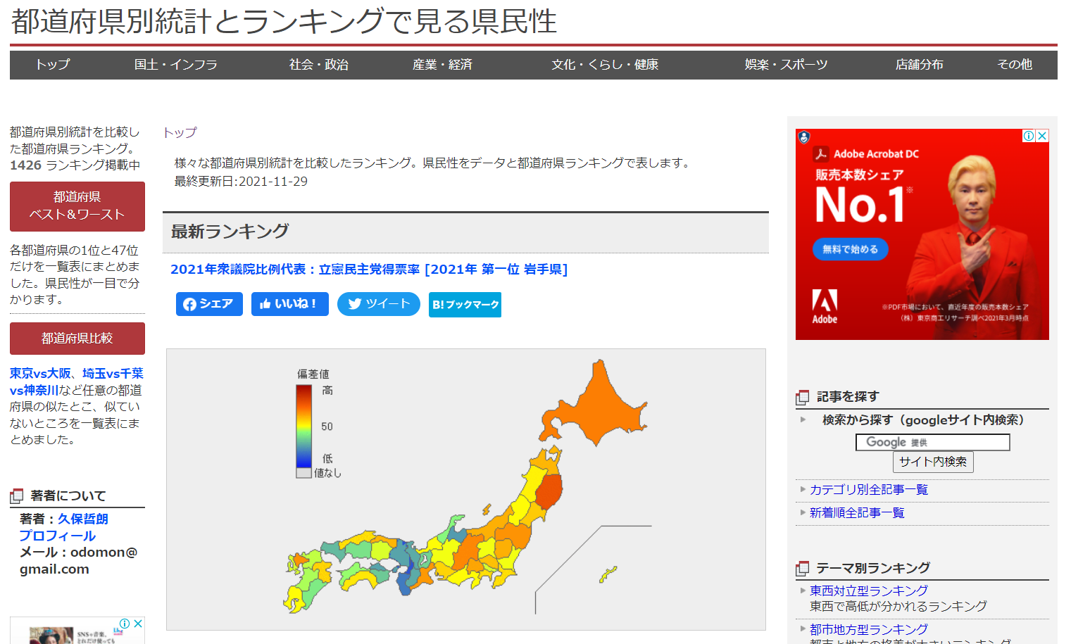
「とどラン」とは
（https://todo-ran.com/）
・さまざまなデータ（国土・インフラ、社会・政治、文化・暮らし・健康、娯楽・スポーツ、店舗分布、その他）について、都道府県別のデータを公開しているWebサイト
（https://todo-ran.com/）

Slide 5
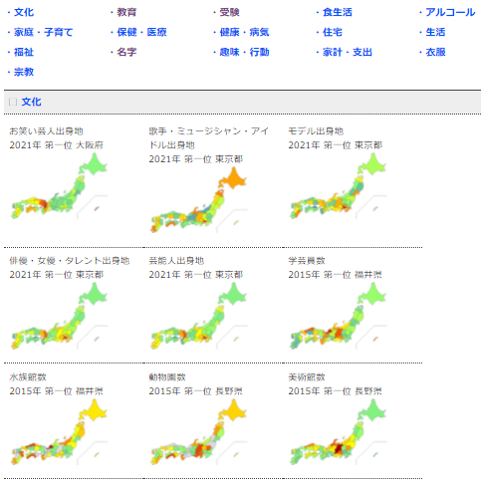
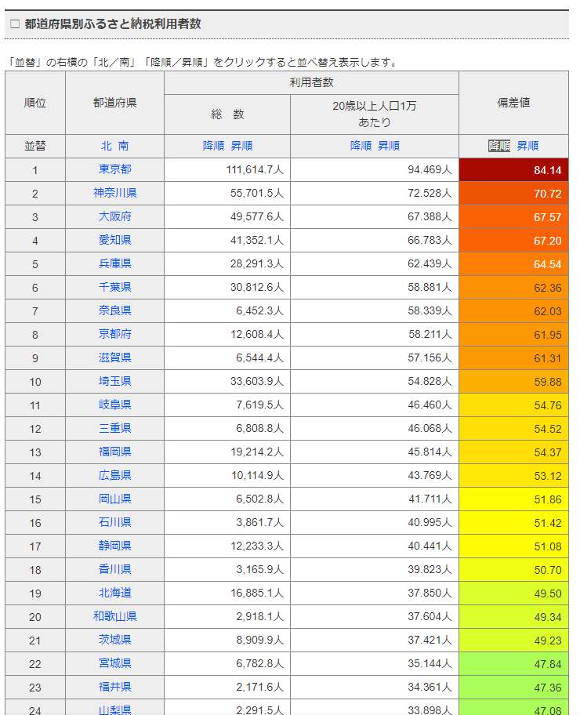
（https://todo-ran.com/）

Slide 6
ワークシートに記入する
◇手順１ どのようなデータがあるか3つ書き出してみよう

Slide 7
授業の手順
仮説 | ・相関関係のありそうなデータを選び、仮説を立てる ・疑似相関、相関係数など必要な知識を教える
検証 | ・「データ収集→整理→分析」を行う ・表計算ソフトを使って計算・作図する
考察 | ・検証結果から相関について考察する ・なぜそのような結果となったのかを考察する

Slide 8
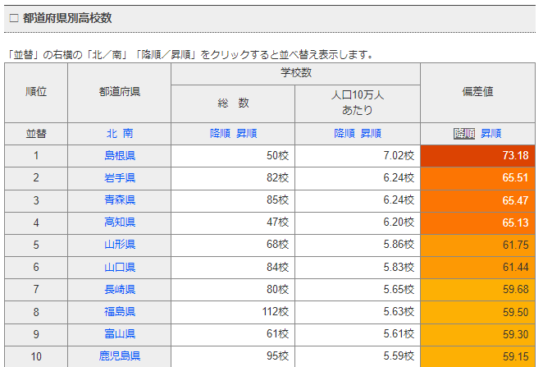
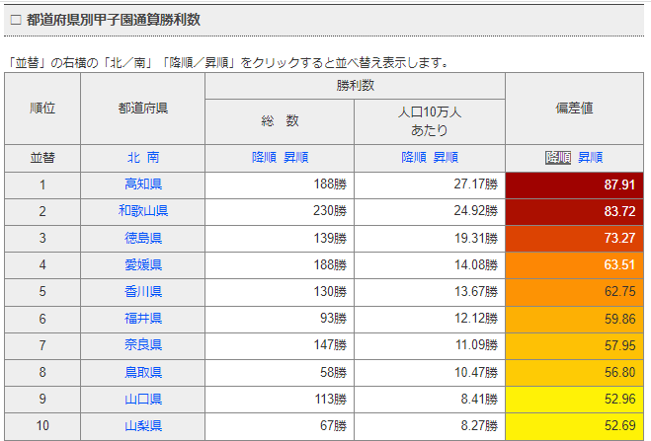
仮説を立てる①
仮説 | ・相関関係のありそうなデータを選び、仮説を立てる ・疑似相関、相関係数など必要な知識を教える
（例）仮説：高校数が多い都道府県ほど甲子園の勝利数が多い
理由：予選での試合が多いはずだから強いはず
都道府県別高校数
通算甲子園勝利数
Notes:
生徒が関係がありそうと考えた例
・都道府県別警察官の人数と刑法犯認知件数
・都道府県別アイスクリームの消費量と年間平均気温

Slide 9
仮説を立てる②「仮説の例」
人口の多い都道府県ほど犯罪が多い
気温が高い都道府県ほどエアコンの普及率高い
地震の多い都道府県は人口が少ない
イチゴ生産が多い都道府県は消費量も多い
チョコレート消費量が多い都道府県ほど虫歯患者が多い
睡眠時間が長い都道府県ほど寿命は長い
～が増えると～も増える
or ～が増えると～は減る 関係のデータは？

Slide 10
仮説を立てる②気を付けること
当たり前のこと
（例）学校が多いところは教職員が多い
人口が多いところは警察官が多い
→10万人当たりの店数・人数にすれば
疑似相関＝関係がないのにあるように見える
相関に見える
アイスの売上が上がると
ビールの売上が上がる
気温の上昇
別の要因と相関がある

Slide 11
仮説を立てる③「相関」って何？
仮説 | ・相関関係のありそうなデータを選び、仮説を立てる ・疑似相関、相関係数など必要な知識を教える
・相関＝どちらか増え（減）れば、もう一方も増える（減る）関係
※相関係数を計算することで相関があるかどうかわかる
・疑似相関＝因果関係がないのに因果関係があるように見える
相関に見える
アイスの売上が上がると
ビールの売上が上がる
気温の上昇
別の要因と相関がある

Slide 12
ワークシートに記入する
◇手順２ 相関関係（一方が増えれば一方が増える または
一方が増えれば一方が減る関係）がありそうなデータを、
仮説（このデータが増えればこのデータは増えるはず）を立てる
仮説 | （例）「高校数が多い都道府県」ほど「甲子園の勝利数」が多い
使う データ | （例）「都道府県別高校数」と「都道府県別通算甲子園勝利数」
理由 | （例）甲子園出場までの予選で戦う回数が多いはずだから強いチームと思うから

Slide 13
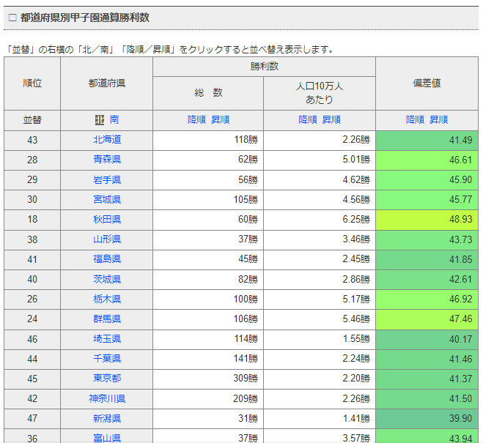
検証をする①「データのコピー」
検証 | ・「データ収集→整理→分析」を行う ・表計算ソフトを使って計算・作図する
（例）都道府県別の高校数、都道府県別の甲子園通算勝利数のデータを整理し、ワークシートにデータを入力する。
①ボタン一つで並び替えが可能
ここでは北から順に並べる
②表の「北海道の順位～沖縄の偏差
値まで選択してコピーする
③ワークシートのシートにコピーする。
④単位が入っているデータは「置換」
を使って数字のみにする

Slide 14
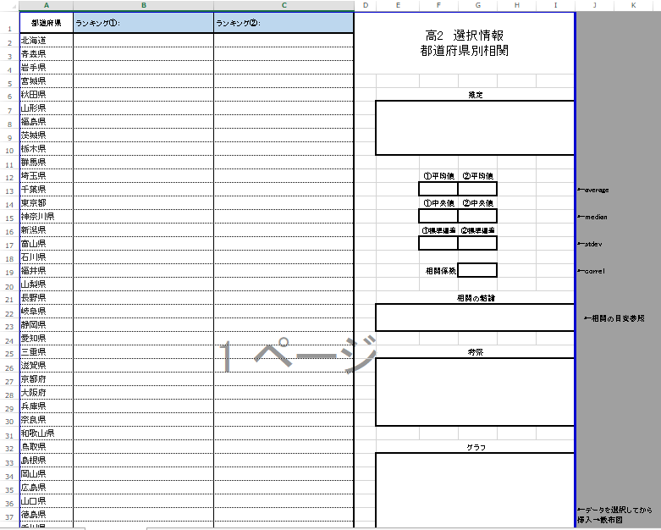
データを整える
①北からの順に整列
②不要な文字を置換
関数は
入力済み
（自動計算）
必要なデータを入力
（数値をコピーする）
散布図も
自動計算

Slide 15
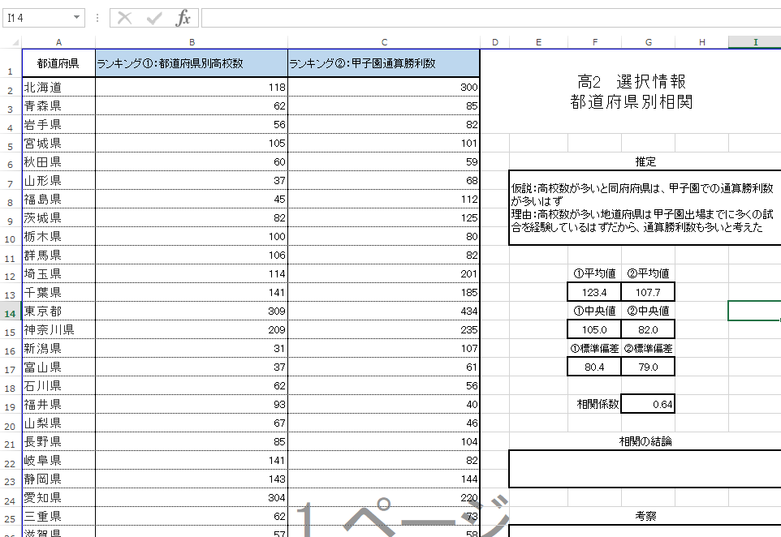
記入例
平均値・中央値
標準偏差
相関係数
が計算できた

Slide 16
ワークシートに記入する
◇手順２
①自動的に計算された平均値、中央値、標準偏差、
相関係数を記録する。
 | データ① | データ②
①平均値 （データ全体の平均）
②中央値 （真ん中の県のデータ）
③標準偏差 （データの散らばり・幅）
④相関係数 （データの関係ありなし）

Slide 17
中央値と平均値の違い
【60歳代・二人以上世帯】平均貯蓄額（平均値・中央値）
・平均:2026万円 ・中央値:700万円
→貯蓄の多い一部の人が平均値を引き上げている
【花巻東高校2013年卒業生】
・平均年収:5050万円 生涯平均年収：5.5億円
→大谷選手一人で平均値を引き上げている
平均値が全体を表すとは限らない！

Slide 18
記入例
平均値・中央値
標準偏差
相関係数
が計算できた

Slide 19
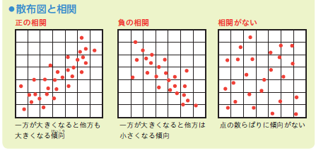
考察する①「相関」を確認する
考察 | ・検証結果から相関について考察する ・なぜそのような結果となったのかを考察する
相関関係があるかどうかを係数と散布図で判定する
相関係数 | 判定
-1～-0.7 | 強い負の相関がある
-0.7～-0.5 | 負の相関がある
-0.5～-0.3 | 弱い負の相関がある
-0.3～0.3 | 相関はない
0.3～0.5 | 弱い正の相関がある
0.5～0.7 | 正の相関がある
0.7～1 | 強い正の相関がある
某社教科書より

Slide 20
ワークシートに記入する
相関関係 の判定 | （例）弱い正の相関がある／相関がない
考察
※考察で書くこと
・自分の仮説が正しかったか、違ったのか。
・なぜそういう結果となるのか、自分なりの分析を書く

Slide 21
相関関係と因果関係
相関関係
2つの要素が「要素A↔要素B」というようにお互い関係し合っている状態。 片方が変化するともう一方も変化する。
因果関係
2つ以上の要素同士に「原因と結果の関係がある状態」のことです。 関係性は「原因（要素A）→結果（要素B）」という一方通行の形。

Slide 22
No.22 知識の整理

Slide 23
【知識の整理】１．データの活用
①データの種類
（構造化データ）＝数値や記号など表形式に整理可能
（非構造化データ）＝音声や動画、画像などのデータ
②情報社会で膨大なデータが流通・蓄積されている
（ビッグデータ）＝日々生成され記録されるデータ
（例）SNSの書き込み、センサによるデータ
③（データサイエンス）＝データを分析する学問
（例）売上＋天気→天気により売れる商品がわかる

Slide 24
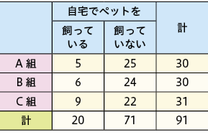
【知識の整理】２．データ分析
①データの収集
・（アンケート調査）＝同じ質問で多くの回答を集める
・（オープンデータ）＝国などが公開しているデータ
②データの整理
１）データを確認：（欠損値）・（外れ値）を確認する
２）集計する：（単純集計）、項目を組みわせ（クロス集計）

Slide 25
【知識の整理】２．データ分析
種類 | 尺度
（ 量的データ ） =計算できる | （間隔尺度）＝足し算・引き算が可能 例：温度、西暦 ←0は相対的
 | （比例尺度）＝全ての計算が可能 例：身長、年齢 ←0は絶対的な意味
（ 質的データ ） ＝計算できない | （名義尺度）＝数値に意味はない 例：電話番号、血液型
 | （順序尺度）＝数値の順序に意味あり 例：5段階評価、順位
Ｑ１ 地震の震度は何尺度？＝計算できず、数値の大小に意味があるから・・
Ｑ２ テストの点数は何尺度？＝計算できて、0に絶対的な意味があるから・・
Notes:
※間隔尺度は数値の順序に意味がありかつ差にも意味がある、しかし比には意味がない、比例尺度は大小・差にも意味がありかつ日にも意味がある＋0はないという意味

Slide 26
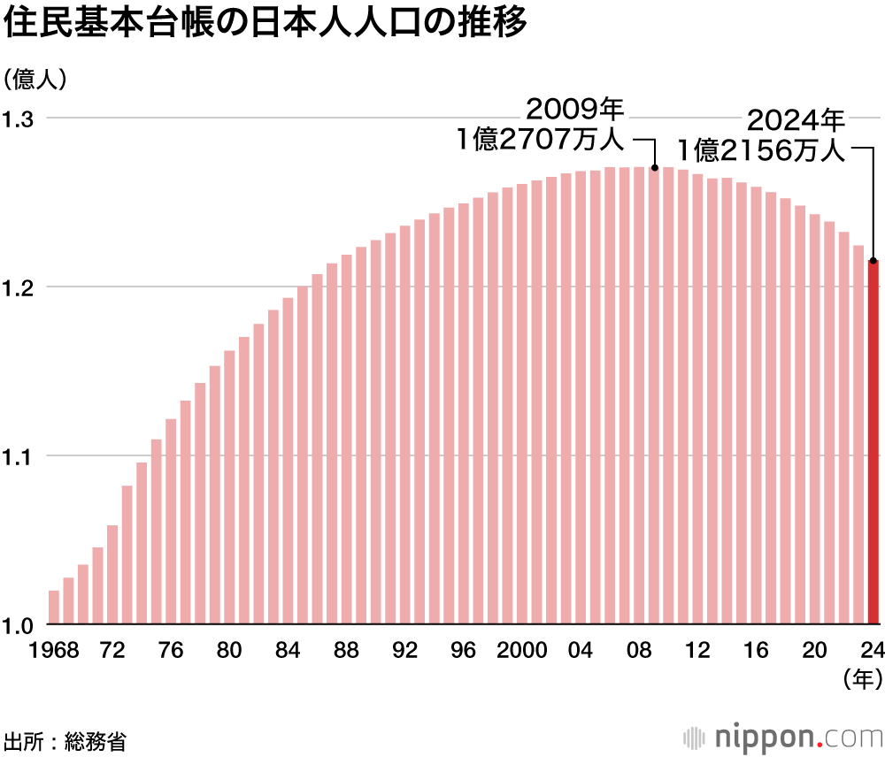
【確認課題】グラフで分析しよう

Slide 27
【確認課題】グラフで分析しよう
①全体としてどのように変化した？
→増えた？減った？増えて減った？
②最近はどのように変化している？
→最近いつから増えてる？減ってる？
③未来を予想した場合、どう変化すると予想できる
→今後どのように変化するのか
過去や最近のデータから未来が予想できる！

Slide 28
【振り返り】
No.2２の実習・学習で学んだこと、気づいたこと、考えたことを 箇条書きで3行以上書きましょう。

